Slide 1

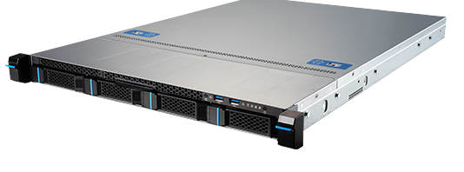
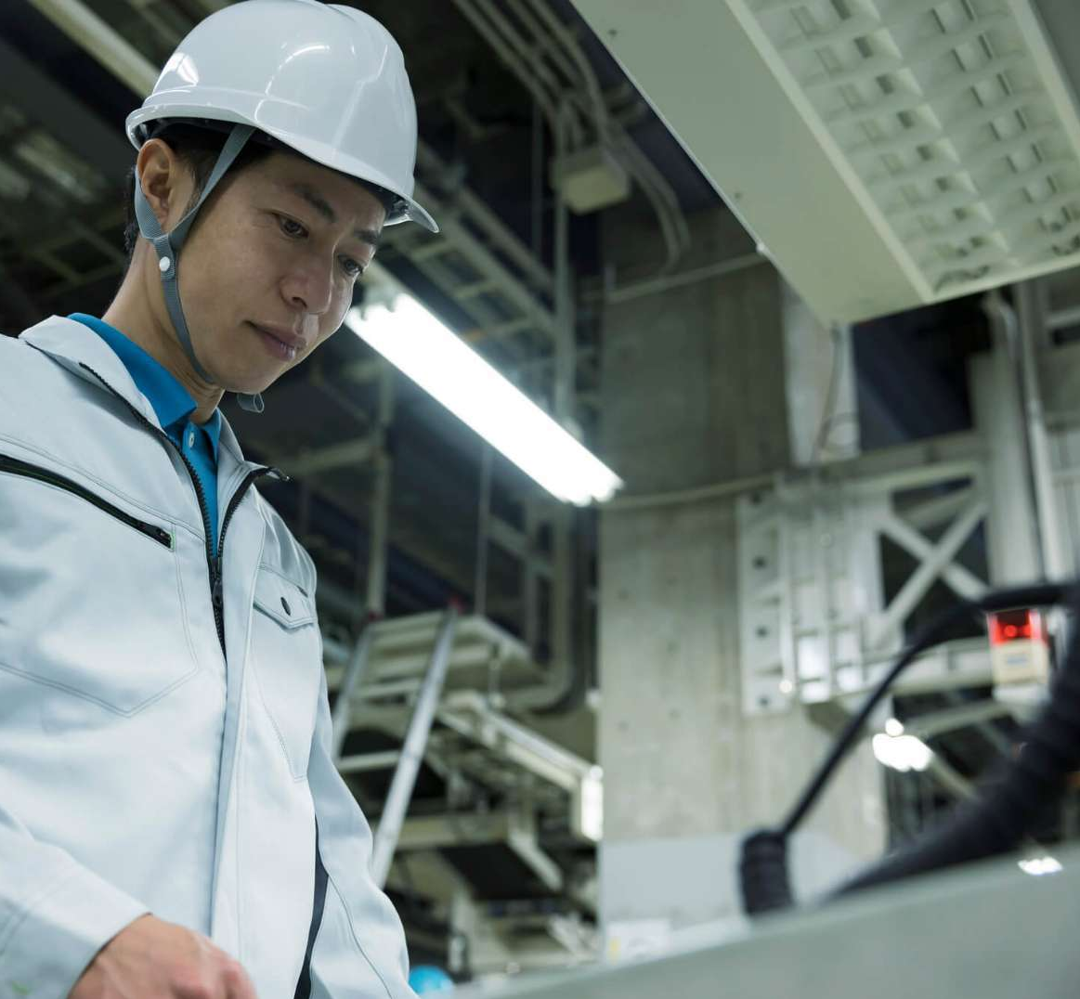

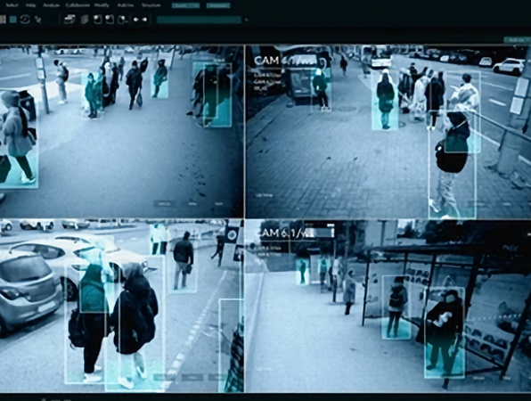
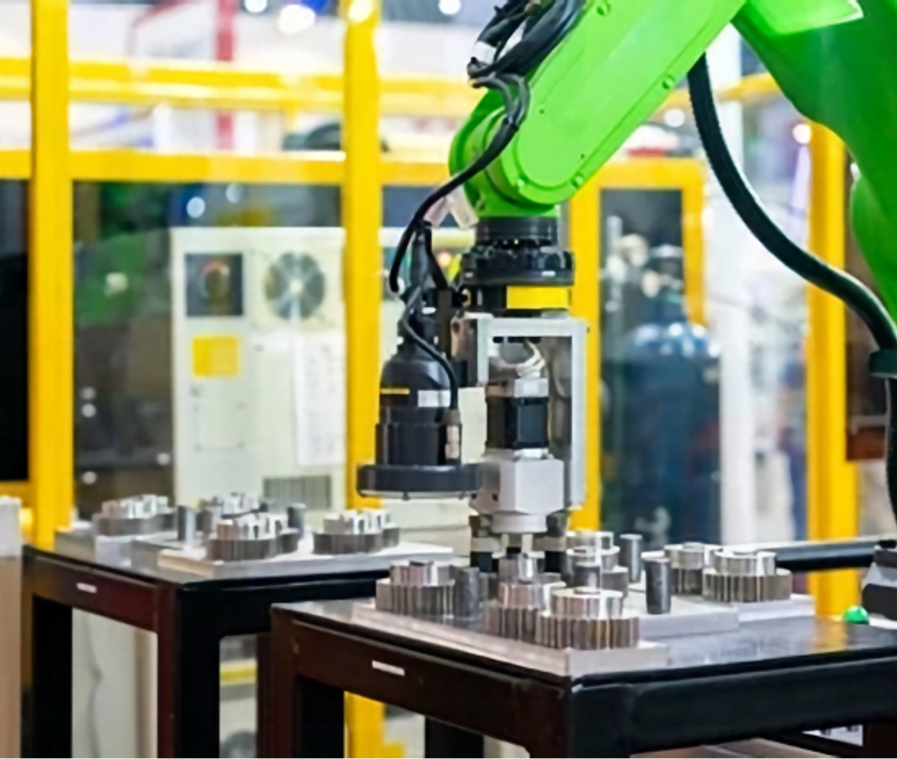


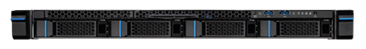
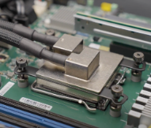
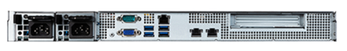
24時間365日稼働に最適な高耐久コンピューター
24時間365日稼働用高耐久ストレージ搭載
1Uラックタイプモデル
デ
ジ
タ
ル
丸
ご
と
ア
プ
ラ
イ
ド
24時間365日稼働モデルの主なご用途
装置組込み
データ共有
防犯カメラ
録画
画像処理
（産業・FA用）
（サーバー）
（外観検査・表面検査）
AMD Ryzen9 7950X3D / 64GBメモリ搭載 3年保証 高耐久モデル
【 1CPU 】 AMD Ryzen™ 9 7950X3D
1U ラックマウント型 水冷式
■OS：Microsoft® Windows® 11 Pro 64bit
■CPU：AMD Ryzen™ 9 7950X3D 4.2GHz 最大5.7GHz 16C/32T
■CPUクーラー：1U 水冷モジュール
■メモリ：64GB（16GB ×4）DDR5-5600 Unbuffered-ECC (標準)
■ストレージ：【RAID1】960GB （960GB×2） SATA3-SSD 高耐久仕様
■ドライブベイ：3.5/2.5 インチ・ベイ：4 ベイ（SATA3 | フロント | ホット・スワップ対応）
■拡張ソケット： M.2 PCI Express 4.0（x4）：2 ソケット（M Key | 2280/22110）
SATA3（2.5 inch）：4 スロット
■グラフィック：標準 D-Sub15（ASPEED AST2600 BMC | IPMI）
■ネットワーク：10 ギガビット：2 ポート（RJ-45）
■電源ユニット：[冗長化（1+1）] 600W/100V（80 Plus Platinum 認証）電源
■保証：3年間センドバック方式ハードウェア保証
1U ラックマウント型には数少ない液冷ユニットを搭載しています。
プロセッサーの発熱部分に直接冷却水を循環させることで、空冷方式よりも効率的に冷却します。
一定の温度で運用できるため、故障率が低下・信頼性が向上が期待できます。
また、温度管理が容易なため、ハードウェアの寿命を延ばすことができます。
1Uラックマウント型
高耐久モデル
Applied HPC
Type-MSE1URY1SWC/64G
798,000
税別
3年間
円
センドバック保証
AMD Ryzen5 7600 / 32GBメモリ搭載 3年保証 高耐久モデル
【 1CPU 】 AMD Ryzen™ 5 7600
1U ラックマウント型 空冷式
■OS：Microsoft® Windows® 11 Pro 64bit
■CPU：AMD Ryzen™ 5 7600 3.8GHz 最大5.1GHz 6C/12T
■CPUクーラー：1U 空冷モジュール
■メモリ：32GB（16GB x2）DDR5-5600 Unbuffered-ECC (標準)
■ストレージ：【RAID1】960GB （960GB×2） SATA3-SSD 高耐久仕様
■ドライブベイ：3.5/2.5 インチ・ベイ：4 ベイ（SATA3 | フロント | ホット・スワップ対応）
■拡張ソケット： M.2 PCI Express 4.0（x4）：2 ソケット（M Key | 2280/22110）
SATA3（2.5 inch）：4 スロット
■グラフィック：標準 D-Sub15（ASPEED AST2600 BMC | IPMI）
■ネットワーク：10 ギガビット：2 ポート（RJ-45）
■電源ユニット：[冗長化（1+1）] 450W/100V（80 Plus Platinum 認証）電源
■保証：3年間センドバック方式ハードウェア保証
1Uラックマウント型
最安値モデル
Applied HPC
SV-R57600MS3A1TU1NVM
548,000
税別
3年間
円
センドバック保証
アプライド HPC＆BTO専用サイト
https://bto.applied.ne.jp/
アプライド HPC
検索

